Slide 1
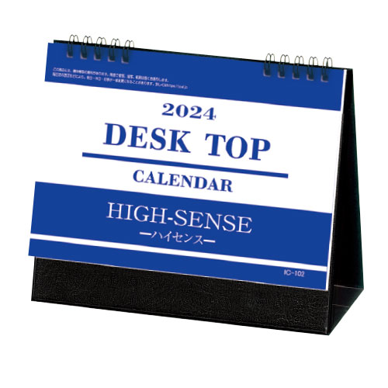
【提案書】
デスクトップ（卓上）ハイ・センス
特徴
スタンド部分がレザータッチ！シンプルなデザインで高級感がある、ハイセンスな卓上カレンダー。折畳み簡単でメモ欄に予定が書き込みやすい。前月と翌2ヶ月分の日付をひと目で確認できます。※掲載している価格は、100冊の場合の1冊単価になります。価格については、お見積り依頼後に担当スタッフから別途ご案内いたします。
納期
納期スペース
仕様
素材：マットポスト・180kg
サイズ：W180×H155mm
重量：50部（11kg）
包装：専用袋付
備考：スタンドにシルク印刷（印刷寸法：W140×H15mm以内）
お見積
お見積りスペース

